Slide 1
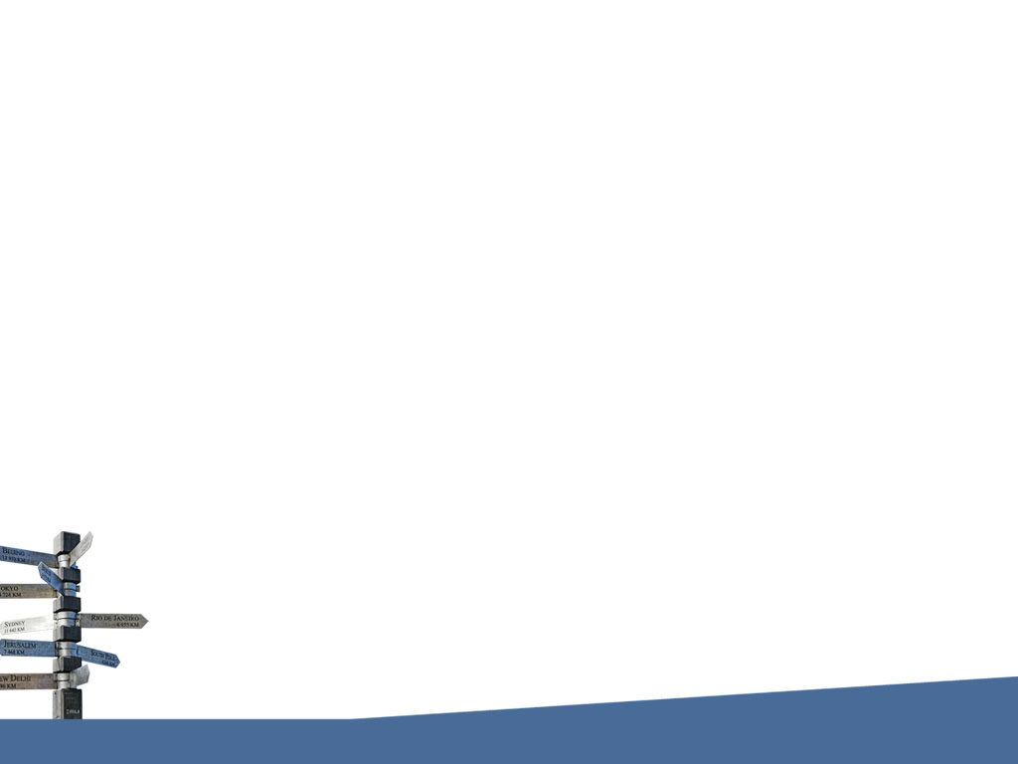
3.3 力的等效和代替

Slide 2
一、共点力：
几个力如果都作用在物体上的同一点，或者它们的作用线相交于同一点，这几个力叫做共点力
N
T₁
T₂
T
F₁
F₂
F
G
G
G
图1 图2 图3
如图1、图2为共点力；而图3为非共点力．

Slide 3
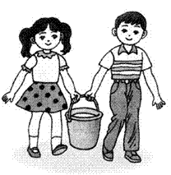
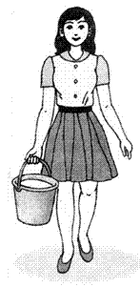
一桶水，小孩需要二个人才能提起，而大人只需要一个就能很轻松地提起它，就力的作用效果而言，小孩与大人的作用效果是否一样？
今天我们学习力的等效和代替，将接触一种很重要的物理思想方法—— 等效代替。

Slide 4
二、力的等效和替代
1、合力与分力
当一个物体受到几个力共同作用时，我们可以用一个力来代替这几个力，这个力的效果跟原来几个力的共同效果相同，这个力叫做那几个力的合力，原来的几个力叫做分力．
2．力的合成与分解
已知分力求合力的过程叫力的合成；
已知合力求分力的过程叫力的分解。

Slide 5
三、寻找等效力（合力与分力的关系）
1、同一直线上的两个力的合力
F₂=3N
F₁=4N
F₂=3N
F₁=4N
F=7N
F₂=3N
F₁=4N
F₂=3N
F₁=4N
F=1N
结论：同一直线上的几个力的合力的求解直接加减．

Slide 6


三、寻找等效力（合力与分力的关系）
F
Y：F=G=100N
G=100N
F₁
F₂
F₁+F₂=100N
G=100N
结论：两个互成角度的两个力的合成不能直接相加

Slide 7

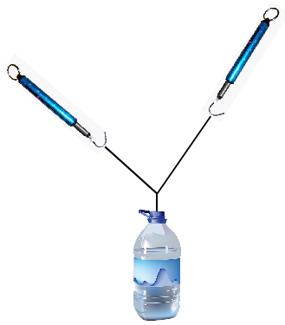
实验探究力的合成

Slide 8
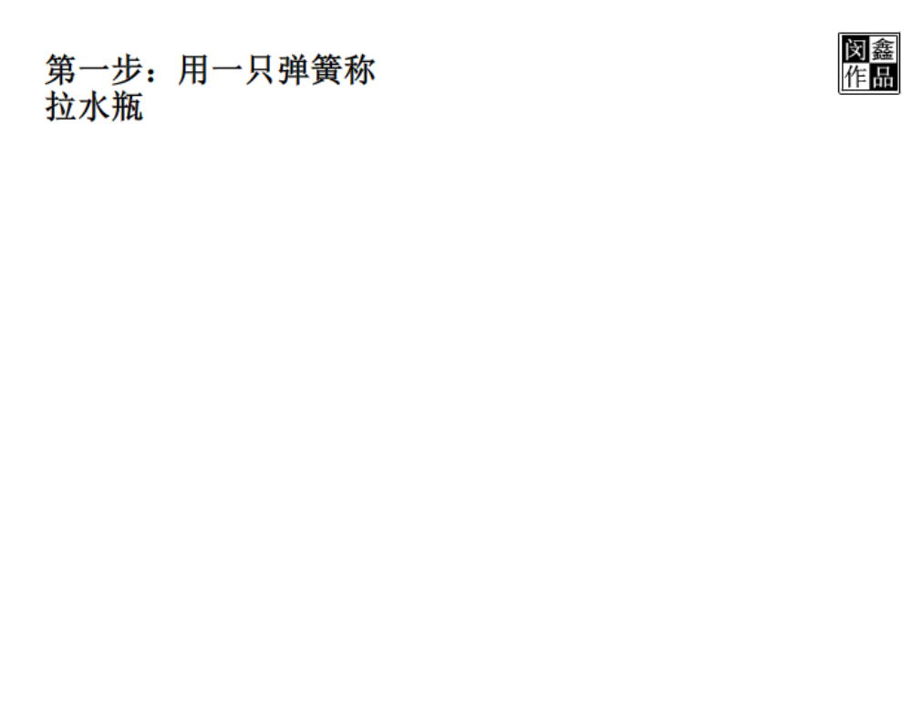
实验过程说明：

Slide 9
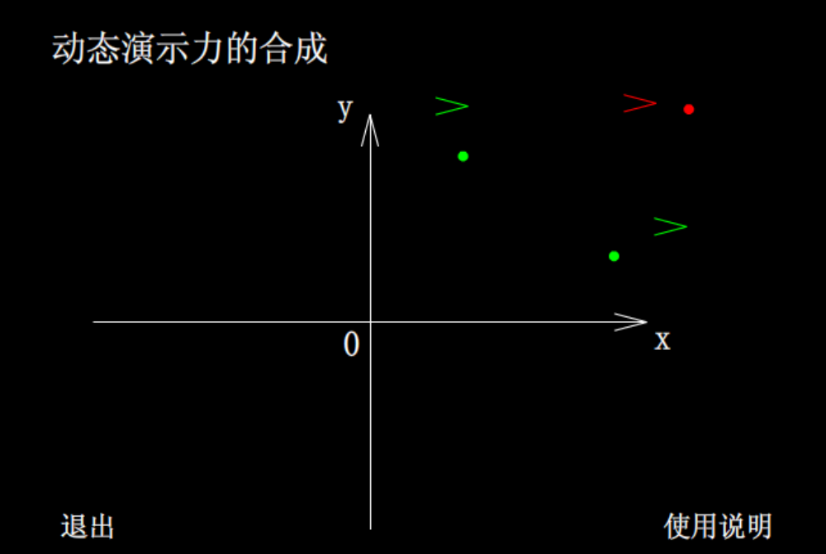
实验结论：
合力与分力满足平行四边行定则
互成角度的两个力的合成，不是简单的将两个力相加减，而是用表示两个力的有向线段为邻边作平行四边形，这两邻边之间的对角线就表示合力的大小和方向。这就叫平行四边形定则．

Slide 10
练习：
1、有两个大小均为3N的力，试用实验方法分别作出它们的夹角为0º、45º、90º、120º、150º、 180º时的合力。它们的合力是否—定比分力大?请举出一个生活中的实例来说明你的看法

Slide 11
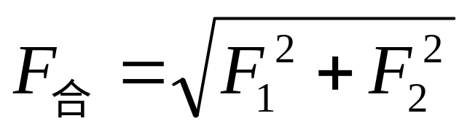
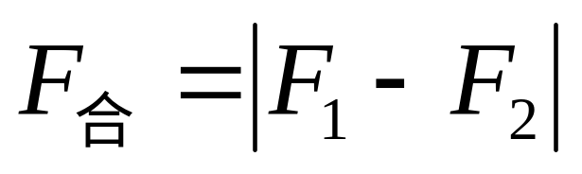
几种特殊的情况：
θ=0º时，
F_{合}=F₁+F₂
θ=90º时，
θ=120º，且F₁=F₂时，
F_{合}=F₁=F₂
θ=180º时，

Slide 12
课堂小结：
1.应该掌握的知识:
会用力的图示形象准确地表示力的三要素。
区分力的图示和力的示意图。
合力与分力的作用效果是等效的.
2.应该学到的方法:
探究力的合成基本法则的实验方法
等效替代法

